Slide 1
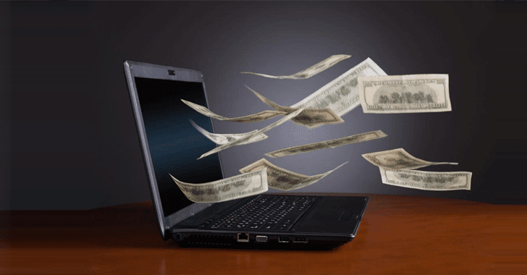
আজকের ক্লাসে সবাইকে স্বাগত

Slide 2
পরিচিতি
মোহাম্মদ জালাল উদ্দীন
প্রভাষক
ওয়াহেদপুর ইসলামিয়া আলিম মাদরাসা
দেবিদ্বার, কুমিল্ল।
মোবাইল-০১৯৪৮০২৬৫৪৮
E-mail: jalal1187@gmail.com
শ্রেণি: সপ্তম
বিষয়: তথ্য ও যোগাযোগ প্রযুক্তি
অধ্যায়: ৩য়, পাঠ-২৪-২৬
সময়: ৫০ মিনিট
তারিখ:
08-07-19

Slide 3
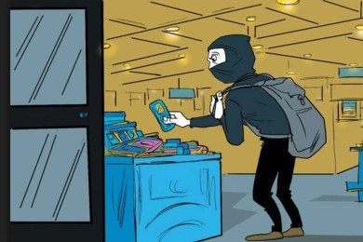
এ ধরণের কাজকে আমারা কী বলতে পারি?
লোকটি কি কাজটি ঠিক করছে?
উপরের চিত্রে লোকটি কী করছে?

Slide 4
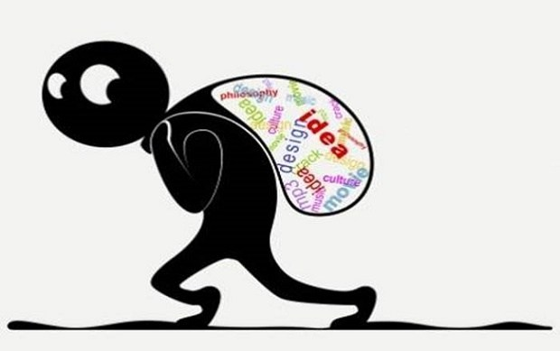
নৈতিকতা ও প্লেজারিজম

Slide 5
শিখনফল
এই পাঠ শেষে শিক্ষার্থীরা...
হ্যাকিং কী তা বলতে পারবে;
হ্যাকারের প্রকারভেদ বর্ণনা করতে পারবে;
হ্যাকারদের কাছ থেকে বাঁচার উপায় ব্যাখ্যা করতে পারবে।

Slide 6
এসো নিচের ভিডিওটি দেখি:
ভিডিওটিতে কী দেখলে দেখি?

Slide 7
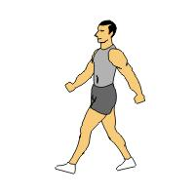
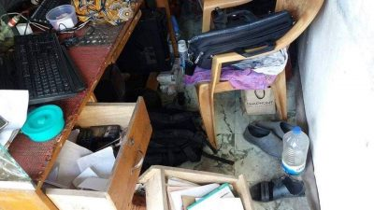
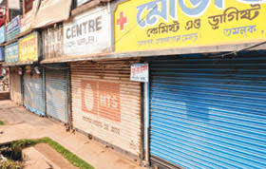
নিচের চিত্রে কী দেখতে পাচ্ছ?
রাস্তা দিয়ে হাঁটার সময় দু-পাশের দোকান বন্ধ দেখে কেউ ধাক্কা দিয়ে দেখল দরজা খোলা। তারপর ঘরে ঢুকে সব লন্ডভন্ড করে দেয় তাহলে সেটিই অনৈতিক কাজ হবে।

Slide 8
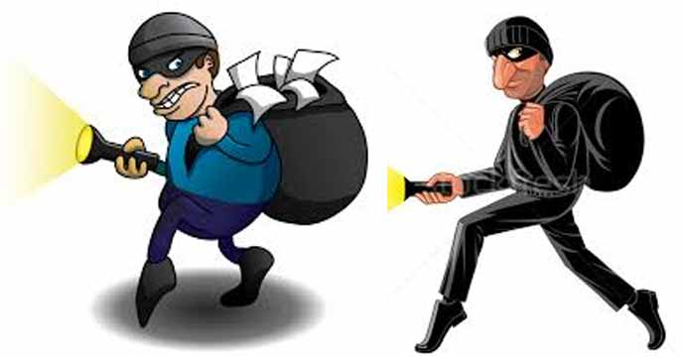
ছবিতে কী করে পালাচ্ছে?
নিচের ছবিতে কী করছে?
আর যারা হ্যাকিং করে তাদেরকে হ্যাকার বলে।
কেউ যদি অনুমতি ছাড়া অন্য কাহারো ওয়েবসাইটে অনুপ্রবেশ করে তবে তাকে হ্যাকিং বলে।

Slide 9
একক কাজ
হ্যাকিং বলতে কী বোঝায় লেখ।

Slide 10
হ্যাকিং
চিত্রে কী দেখতে পাচ্ছ?
White hat hacker
সাদা টুপি হ্যাকার
Black hat hacker
কালো টুপি হ্যাকার

Slide 11
নিচের ছবিতে কী রং এর টুপি পরা দেখা যাচ্ছে?
কেউ যদি শুধু মাত্র কৌতুহলী হয়ে অন্যের ওয়েবসাইটে বিনা অনুমতিতে ঢুকে কোনো ক্ষতি না করে বেরিয়ে আসে তবে তাকে White hat hacker বা সাদা টুপি হ্যাকার বলে।

Slide 12
নিচের ছবিতে কী রং এর টুপি পরা দেখা যাচ্ছে?
কেউ যদি অন্যের বিনা অনুমতিতে ঢুকে কোন ক্ষতি করে তবে তাকে
Black hat hacker বা কালো টুপি হ্যাকার বলে।

Slide 13
জোড়ায় কাজ
হ্যাকারের প্রকারভেদ বর্ণনা করে লেখ।

Slide 14
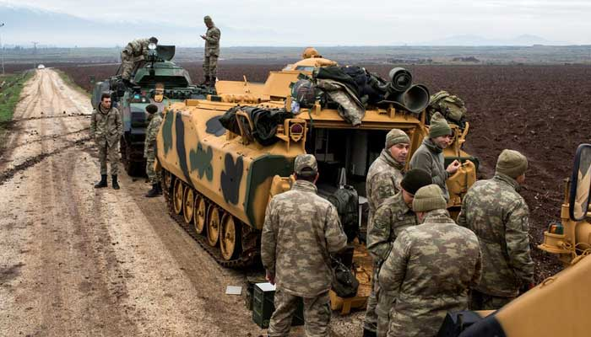
ছবিগুলো কাদের?
১৯৮৩ সালে মাত্র ১৯ বছরের একটা ছেলে যুক্তরাষ্ট্রের প্রতিরক্ষা বাহিনীর আন্তর্জাতিক যোগাযোগের নিরাপত্তা ভেদ করে তাদের ওয়েবসাইট হ্যাক করেছিল।

Slide 15
চিত্রে কী করছে?
হ্যাকিং অনৈতিক কাজ। অনৈতিক কাজে পারদর্শিকতার মধ্যে কোন কৃতিত্ব নেই।

Slide 16
নিচের চিত্রে কী করছে?
অসাধু মানুষেরা অন্যের এলাকায় প্রবেশ করে তার তথ্য দেখে, সরিয়ে নেয় কিংবা অনেক সময় নষ্ট করে দেয়।

Slide 17
নিচের চিত্রে কী দেখতে পাচ্ছ?
আজকাল অপরাধীরা ইন্টারনেট ব্যবহার করতে শুরু করেছে। অবৈধ কাজের তথ্য ইন্টারনেটের ভিতর দিয়ে পাচার করছে। এর জন্য আইন পাশ করা হচ্ছে।
তাদের বিশেষ আইন দ্বারা বিচার করা হবে।

Slide 18
দলগত কাজ
হ্যাকারদের কাছ থেকে বাঁচার উপায় ব্যাখ্যা করে লেখ।

Slide 19
উত্তর সঠিক হয়েছে
আবার চেষ্টা কর
মূল্যায়ন
হ্যাকার কয় প্রকার? কী কী?
যারা হ্যাক করে তাদেরকে কী বলে?
ক. হ্যাকিং
খ. হ্যাকার
সাদা টুপির হ্যাকারের কাজ কী?
গ. ক্র্যাকিং
ঘ. হকার
কালো টুপির হ্যাকারের কাজ কী?
হ্যাকাররা কী করে?
ক. ক্র্যাকিং
খ. হ্যাক
হ্যাকিং কোন ধরণের কাজ?
গ. ব্রাউজিং
ঘ. হকারিং
হ্যাকাররা যেন হ্যাক করতে না পারে তার জন্য কী তৈরি হয়েছে?
Notes:
সম্মাণিত শিক্ষক মন্ডলী এই স্লাইডে ট্রিগার সেট করা আছে।

Slide 20
বাড়ির কাজ
হ্যাকারদের জন্য আইন তৈরির প্রয়োজনীয়তা লিখে নিয়ে আসবে।

Slide 21
আজকের ক্লাসে সবাইকে ধন্যবাদ

